Slide 2
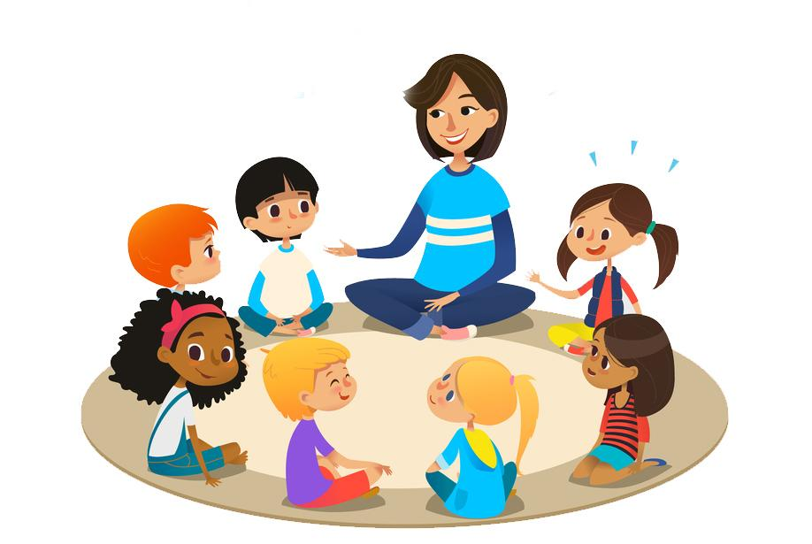
Kringspel

Slide 3
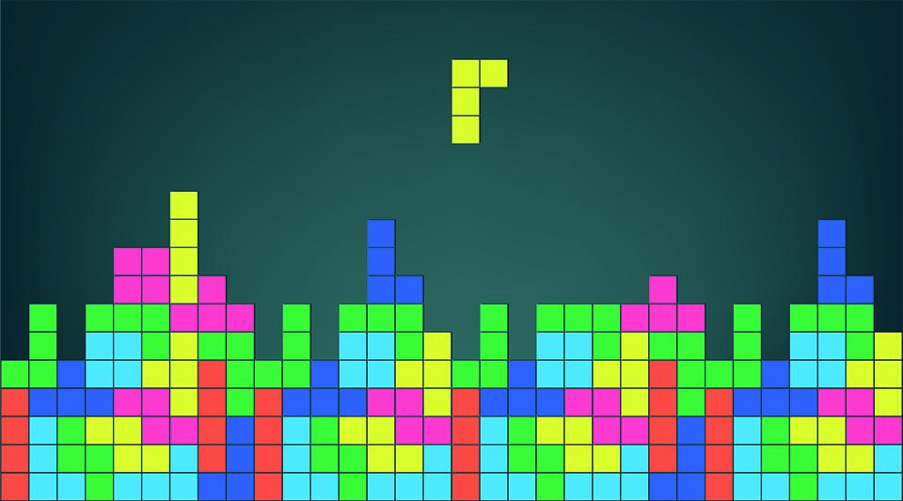
Word jij later gamedesigner?

Slide 4
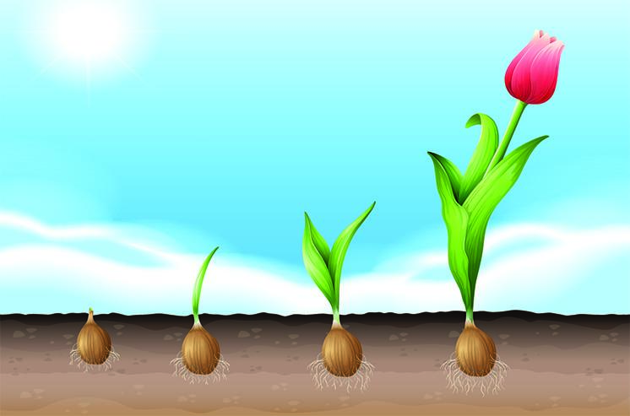
Hoe plant ik een perkje?

Slide 5
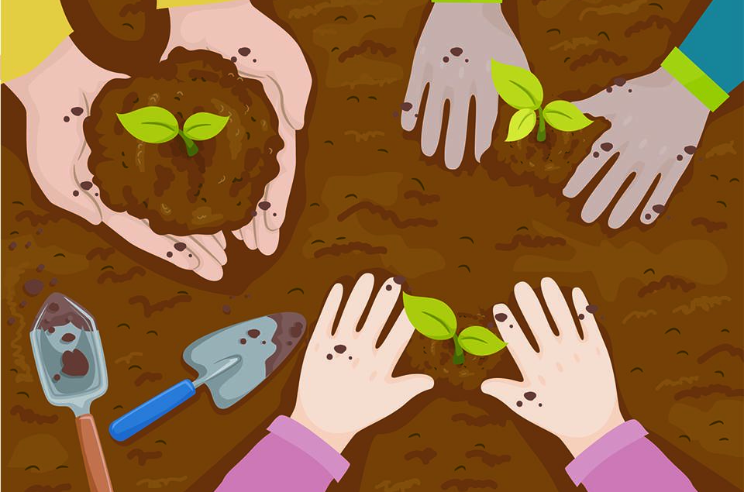
En planten maar!

Slide 6
Samen napraten

